Slide 1
Музыкальный калейдоскоп.
Подготовил :музыкальный руководитель Струкова И.В.

Slide 2
Здравствуйте дорогие участники ХОЧУ,ВСЕГДА,ВСЁ,
ЗНАТЬ !
ПРИГЛАШАЮ ВАС на музыкальное развлечение – игру
Музыкальный калейдоскоп !

Slide 3

НАЧНЕМ С НОТНОЙ
РАЗМИНКИ !

Slide 4
Раз в субботу семь енотов
Во дворе учили ноты.
Дотянув насилу «До»,
Вытер пот один енот.
А второй дошёл до «Ре»
Очень жарко во дворе.
Третий взять пытался «Ми»,
Да попробуй-ка, возьми.

Slide 5
С двойкой может быть графа».
Пятый взять пытался «Соль»
И вздохнул – не «Соль», а боль.
А четвёртый: «Что мне «Фа!»-
А шестой засел на «Ля»,
И без «Ля» стоит земля.

Slide 6
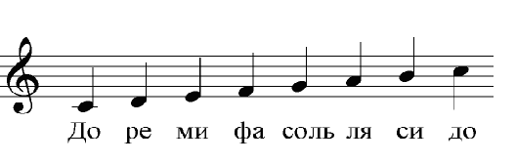
Лишь седьмой дошёл до «Си»,
Да и тот совсем осип.
-Назовите дружно ноты по - порядку.
ДО,РЕ,МИ,ФА,СОЛЬ,ЛЯ,СИ !!!!

Slide 7

Есть у каждой ноты дом.
Где живёшь ты, нота «до»?
Здесь, на маленькой скамейке.
На …… линейке

Slide 8
Нота «ре», где ты живёшь?
Где ты песенки поёшь?
Отгадать сумей-ка-
под ………. линейкой.

Slide 9
Нота «ми» залезла выше,
На …….. линейку села.

Slide 10
Между ……. и ……..
«Фа» глядит в окошко.
Между ……. и ……
Тесно ей немножко.

Slide 11
На ….. линейке «соль»
С нотой «фа» встречается.
Если скажешь «фа» и «соль»,
Слово получается.

Slide 12
-А вы меня заметили?-
Спросила нота «ля».
-Между …… и ……
Сижу удобно я.

Slide 13
А на линейке …….«си»,
На самой серединке,
Споёт, когда ни попроси.
Так звонко, без запинки.

Slide 14
Звуки выстроились в ряд
Получился звукоряд.

Slide 15
Нотная разминка
ЗАКОНЧЕНА!
МОЛОДЦЫ!

Slide 16
-Продолжим нашу игру. Чтобы узнать, как называется следующий конкурс, вы должны отгадать загадку:

Slide 17
Я - ваша подруга, я – ваша попутчица.
В пути без меня ничего не получится.
Со мною, друзья, вам всегда интересно.
Узнали, кто я? Ну, конечно же …

Slide 18

ПЕСНЯ !!!

Slide 19
Вспомни и спой по три песни!
«ХОЧУ» : про животных;
«ВСЕГДА» : про природу;
«ВСЁ» : про школьную жизнь ;
«ЗНАТЬ» : про растения ;

Slide 20
Споёмте , друзья !
Дракоша.
У кого собака есть, у кого-то кошка,
А у нас живет в семье маленький Дракошка.
Пусть не слушается он дажа папу с мамой -
Все равно Дракоша наш –
лучший самый-самый!

Slide 21
Припев :
Очень весело и дружно мы живем с Дракошей,
Потому что, потому что он хороший!
Очень весело и дружно мы живем с Дракошей,
Потому что он - хороший!

Slide 22
Он зубную пасту ест и цветы на грядке,
Ходит вместе с нами в лес и играет в прятки.
Не пугает никого, не рычит, не лает,
И за это все его очень уважают!

Slide 23
Если в школу мы идем, загрустит немножко,
Машет лапой и хвостом из окна Дракошка,
Он посуду бьет подчас и озорничает,
Потому что любит нас, и без нас скучает!

Slide 24
У кого собака есть, у кого-то кошка,
А у нас живет в семье маленький Дракошка.
Он мечтает взрослым стать, сильным и могучим,
И когда-нибудь летать мы его научим!

Slide 25
МОЛОДЦЫ !!!!!!

Slide 26
«Знакомство с музыкальными инструментами»
Задание:
сложить картинку и назвать правильно музыкальный инструмент

Slide 27
Анаграммы «Переставляшки»
арубт
рфаа
тмрбоон
ваорналт
ноеаккорд
аянб
моньгра
йфлеат

Slide 28
Отгадай загадку !

Slide 29
Сон и отдых позабыты: песню пишет ...

Slide 30
Пять линеек — дом для нот, нота в каждой здесь живет.
Люди в мире разных стран зовут линейки...

Slide 31
Он ключ, но ключ не для двери, он в нотоносце впереди.

Slide 32
Все герои спектакля на сцене танцуют – не поют, не играют и не рисуют...
Прекраснее спектакля в театрах нет, а называется он просто —

Slide 33
В театре очень интересно, когда в спектакле все поют.
И музыку играл оркестр. Спектакль как же назовут?

Slide 34
Пары танцуют.
Шаги «раз-два-три».
Что это за танец? Узнал? Говори!

Slide 35
За обедом суп едят, к вечеру «заговорят»
Деревянные девчонки, музыкальные сестренки.
Поиграй и ты немножко на красивых ярких...

Slide 36
Коллектив музыкантов, что вместе играют, и музыку вместе они исполняют.
Бывает он струнный и духовой, эстрадный, народный и всякий другой.

Slide 37
А сейчас , все на весёлый танцпол !
Конкурс на лучший танцевальный коллектив !
Но для начала , немножечко
СМЕХА !

Slide 38


Slide 39
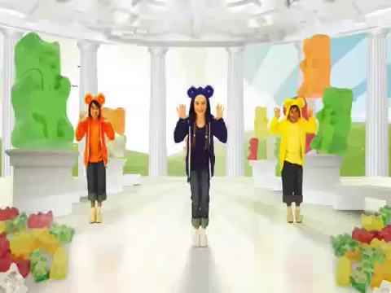

Slide 40
И последний конкурс ребята , который называется :
Я слышу ……………..

Slide 41


